Slide 1
BÀI 2
Kĩ thuật phát cầu cao chân chính diện bằng mu bàn chân

Slide 2
Mục tiêu bài học
1. Biết được các bước thực hiện kĩ thuật phát cầu cao chân.
2. Thực hiện được động tác phát cầu bằng mu bàn chân.
3. Rèn luyện sự khéo léo, phối hợp và tinh thần tập luyện.

Slide 3
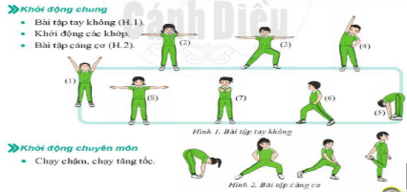
Khởi động
Xoay các khớp: cổ tay, cổ chân, gối, hông.
Bài Thể dục
- Ép dọc, ép ngang.
- Chạy bước nhỏ, nâng cao đùi

Slide 4
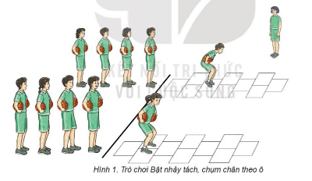
Trò chơi hỗ trợ khởi động: “Bật nhảy tách chụm chân theo ô”.

Slide 5
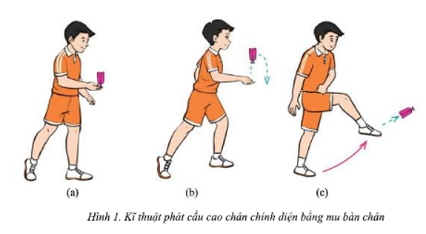
Giới thiệu kĩ thuật
Kĩ thuật phát cầu cao chân chính diện bằng mu bàn chân là động tác dùng mu bàn chân đá cầu từ dưới lên cao để đưa cầu sang sân đối phương.

Slide 6
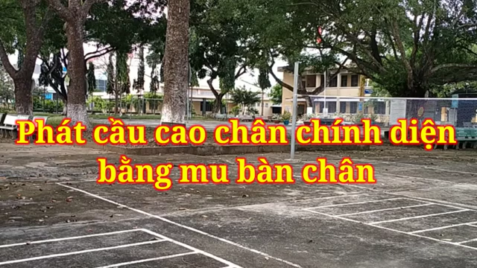

Slide 7
Các bước thực hiện
1. Tư thế chuẩn bị.
2. Tung cầu.
3. Vung chân phát cầu.
4. Kết thúc động tác.

Slide 8
Tư thế chuẩn bị
- Đứng chân trước chân sau.
- Tay cầm cầu trước người.
- Mắt quan sát cầu.
-Trọng tâm cơ thể ổn định.

Slide 9
Thực hiện động tác
- Tung cầu nhẹ lên trước mặt.
- Chân phát vung từ sau ra trước.
- Dùng mu bàn chân đá vào phần dưới của cầu.
- Phát cầu cao và đúng hướng.

Slide 11
Một số lỗi thường gặp
- Tung cầu quá cao hoặc quá thấp.
- Đá bằng mũi chân.
- Không giữ thăng bằng.
- Chưa phối hợp tay và chân.

Slide 12
Luyện tập
- Tập phát cầu cá nhân.
- Tập theo cặp.
- Thi đua phát cầu qua lưới.

Slide 13
Củng cố – Dặn dò
- Nhắc lại các bước của kĩ thuật phát cầu.
- Tập luyện thường xuyên để nâng cao kĩ năng.
- Chuẩn bị bài học tiếp theo.

